Slide 1
স্বাগতম

Slide 2
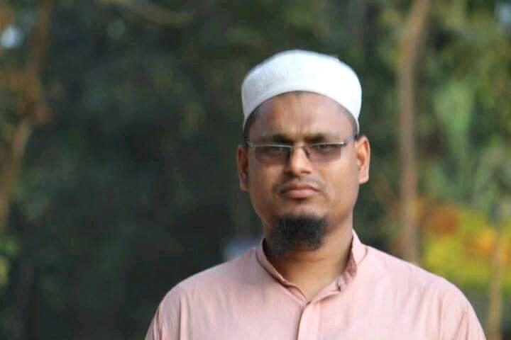
পরিচিতি
মোঃ হাফিজুর রহমান
প্রভাষক, সমাজবিজ্ঞান বিভাগ
শরণখোলা সরকারি কলেজ
শরণখোলা, বাগেরহাট।
মোবাইল নং-০১৭৪০-৪২৯৯৪৩
বাতায়ন আইডি- hafiz1984
শ্রেণি : একাদশ
বিষয় : সমাজবিজ্ঞান ১ম পত্র
অধ্যায় : অষ্টম
পাঠ : ১২ ও ১৩
সময় : ৫০ মিনিট

Slide 3
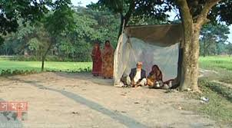
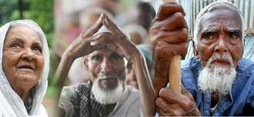
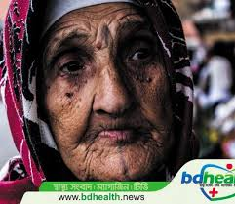
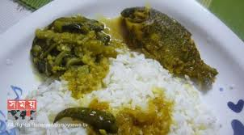
নিচের ছবিগুলো লক্ষ্য কর

Slide 4
আজকের পাঠ
“বয়স বৈষম্যবাদের ধারনা, বয়স বৈষম্যের ভিত্তিতে সৃষ্ট সামাজিক বৈষম্যসমূহ”।

Slide 5
এই পাঠ শেষে শিক্ষার্থীরা …
বয়স বৈষম্যবাদ সম্পর্কে বলতে পারবে
বয়স বৈষম্যের ভিত্তিতে সৃষ্ট সামাজিক বৈষম্য চিহ্নিত করতে পারবে
বয়স বৈষম্যের ভিত্তিতে সৃষ্ট সামাজিক বৈষম্যসমূহ বর্ণনা করতে পারবে।

Slide 6
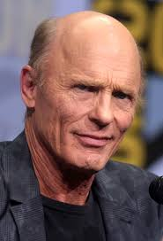
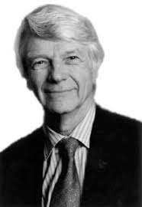
বয়স বৈষম্যবাদ?
হ্যারিস
রবার্ট বাটলার
হ্যারিস এর মতে, “বয়স বিদ্বেষী ব্যক্তি বা সমাজ প্রবীণকে জৈবিক ও সামাজিকভাবে অযোগ্য বলে মনে করে আর এ ধরনের মনোভাব থেকেই প্রবীণের প্রতি বৈষম্যমূলক আচরণ জন্ম দেয়। এভাবে প্রবীণদেরকে বিচ্ছিন্ন, নির্ভরশীল, আবেগীয় দিক থেকে অস্থিতিশীল এবং দুর্বলচিত্তের অধিকারী বলে গন্য করা হয়”।
বাটলারের মতে, “বয়স-বৈষম্যবাদ হলো এমন একটি প্রক্রিয়া যার মাধ্যমে বয়সের কারণে প্রবীণের প্রতি বদ্ধমূল বিশ্বাস পোষণ ও বৈষম্যমূলক আচরণ করা হয়”।

Slide 7
একনজরে বয়স বৈষম্যের ভিত্তিতে সৃষ্ট সামাজিক বৈষম্যসমূহ
খাদ্য
পোশাক পরিচ্ছদ
রোগ-ব্যাধি
মানসিক পরিবর্তন
বাধ্যতামূলক অবসর

Slide 8
একক কাজ
বাটলারের বয়স বৈষম্যবাদের সংজ্ঞাটি লিখ।

Slide 9
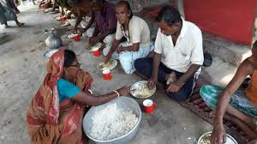
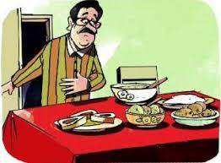
খাদ্য
শিশুর খাদ্য ও পুষ্টি নিয়ে গবেষণা হয়, বিয়ে-শাদি বা অন্যান্য অনুষ্ঠানে কিশোর-যুবকদের জন্য আইটেম তৈরি করা হয় কিন্তু প্রবীণদের জন্য উপযোগী খাবার কম থাকে বা থাকেই না।

Slide 10
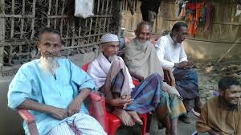
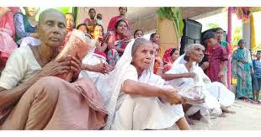
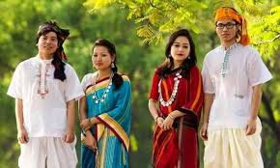
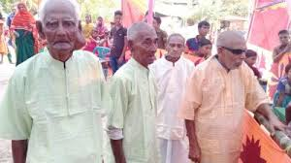
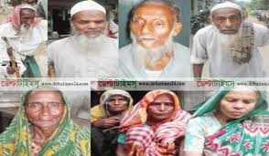
পোশাক পরিচ্ছদ
শিশু-কিশোর-যুবকদের জন্য নানা ডিজাইনের পোশাক থাকলেও মলিন, অনুজ্জ্বল বা হালকা রংই যেন প্রবীণের প্রতীক-তাদের পোশাকী রং।

Slide 11
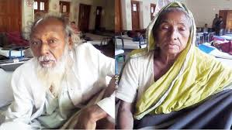
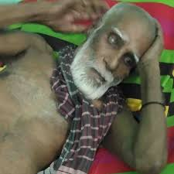
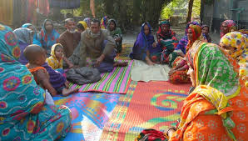
রোগ-ব্যাধি
বিভিন্ন রকমের রোগ-ব্যাধি তাদের শরীরে বাসা বাধে, অনেকেই দীর্ঘ মেয়াদী রোগে আক্রান্ত হয় কিন্তু চিকিৎসার তেমন কোন ব্যবস্থা করা হয়না যেটা অন্যান্যদের বেলায় করা হয়।

Slide 12
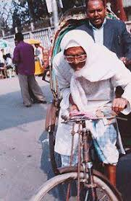
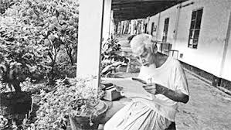
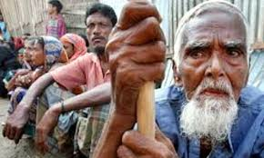
মানসিক পরিবর্তন
প্রবীণদের শারীরিক ও মানসিক পরিবর্তন হওয়ায় এবং স্বাস্থ্য বিষয়ক সঠিক জ্ঞান না থাকায় নিজেদের অসহায় ও অবহেলিত মনে করে।

Slide 13
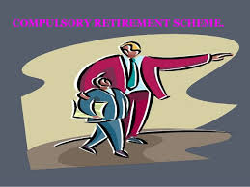
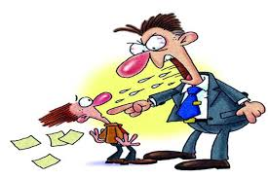
বাধ্যতামূলক অবসর
অনেকে মনে করে বার্ধক্যে কর্মক্ষমতা উল্লেখযোগ্যভাবে হ্রাস পায়, নবীনদের কাজে সুযোগ করে দেয়ার জন্য বয়স্কদের বাধ্যতামূলক অবসর দেয়া হয়।

Slide 14
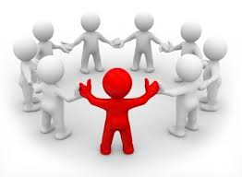
দলগত কাজ
বাংলাদেশে প্রবীণ সম্পর্কে ইতিবাচক ও নেতিবাচক প্রবাদ বাক্য রয়েছে। তার একটা তালিকা তৈরি কর।

Slide 15
মূল্যায়ন
১। প্রবীণদের কোন ধরনের খাবার দেয়া হয়?
২। প্রবীণরা কোন ধরনের পোশাক পরে?
৩। প্রবীণদের বাধ্যতামূলক অবসর দেয়া হয় কেন?

Slide 16
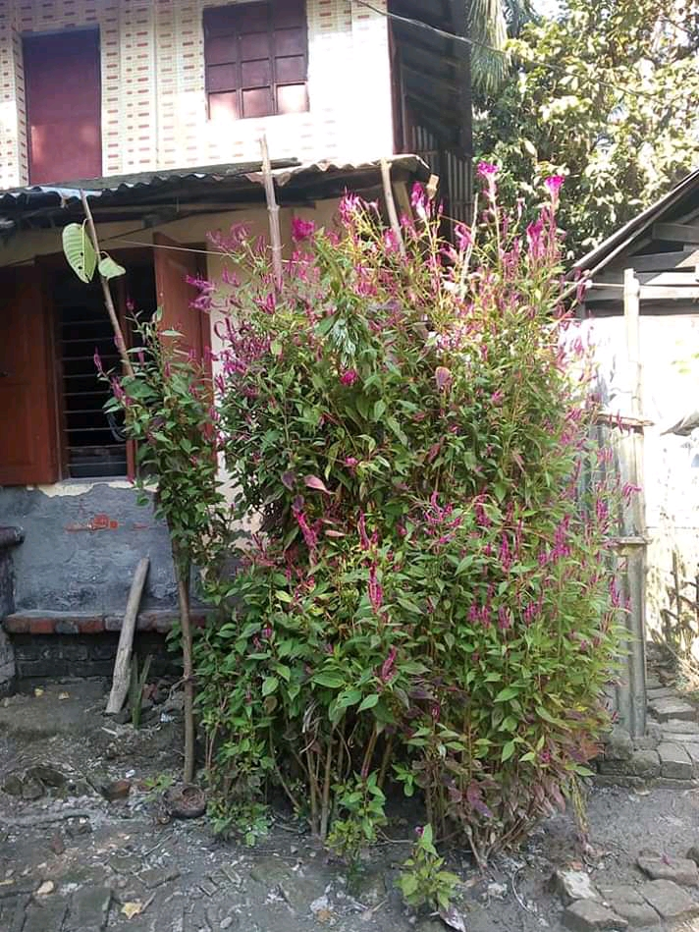
বাড়ির কাজ
বয়স বৈষম্যের ভিত্তিতে সৃষ্ট সামাজিক বৈষম্যসমূহ বিশ্লেষণ কর।

Slide 17
ধন্যবাদ

